Slide 1
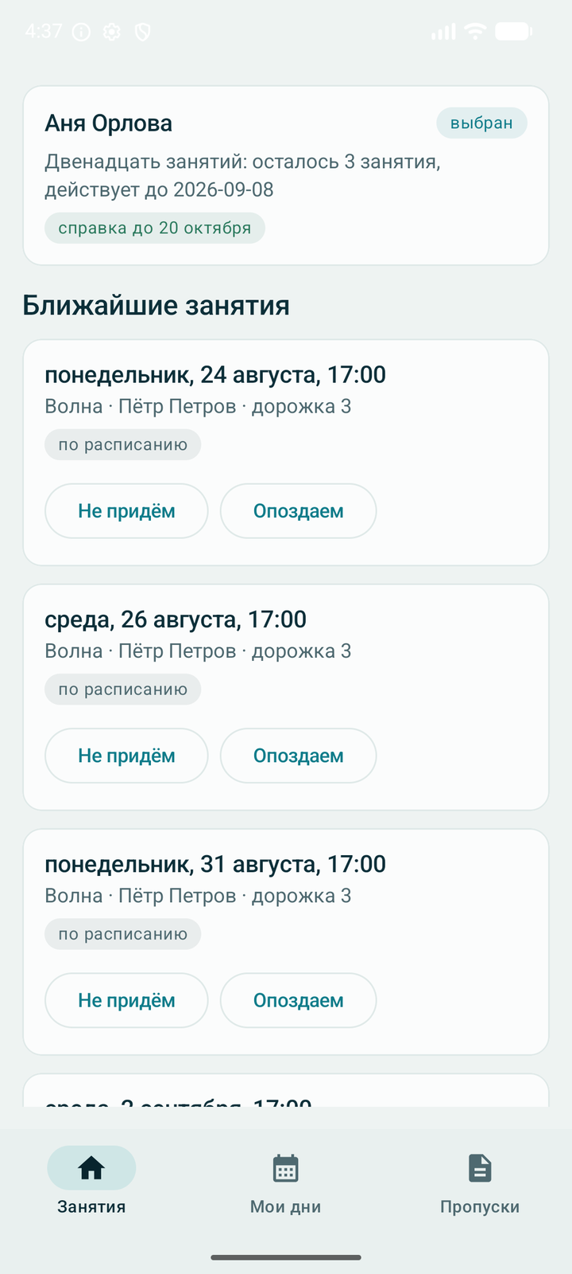



ПРИЛОЖЕНИЯ ДЛЯ БАССЕЙНА
Автоматизация рутины и упрощение контроля
Клиент отслеживает расписание и восстанавливает пропуски по справке в доступных группах. Тренер знает состав группы до начала каждогозанятия. Владелец видит деньги и загрузку дорожек в реальном времени.
Клиент
Тренер
Владелец

Slide 2
СЧИТАЕМ ДЕНЬГИ
Пять мест, где бассейн может терять выручку и которые можно улучшить
Забыл оплатить абонемент
Клиент узнаёт об этом на бортике: занятие пропало
Справка просрочена
Энтеробиоз обновляется раз в три месяца (СанПиН), нужно следить за обновлением справки каждым учеником
Восстановление пропущенных тренировок
Вопрос решается с каждым индивидуально
Путаница в чатах
Важные сообщения теряются в общем чате группы, риск пропуска клиентами тренировок по причине “перепутал”
Неизвестна ежедневная наполняемость групп
Риск переполнения группы при восстановлении занятий, тренеру трудно следить

Slide 3
ПРИЛОЖЕНИЕ КЛИЕНТА
Контроль, дисциплина
Конструктор посещений
Вторник с одной группой, четверг с другой — в пределах абонемента. Занятость дорожки система считает сама.
Пропуск не сгорает
Загрузил справку — занятия вернулись на баланс и записываются в свободные слоты других групп.
«Не придём» одним нажатием
Тренер получает уведомление сразу, а занятие возвращается, если предупредили заранее и причина уважительная.
Видно всё про абонемент
Сколько занятий осталось, до какого числа действует, когда истекает справка.

Slide 4
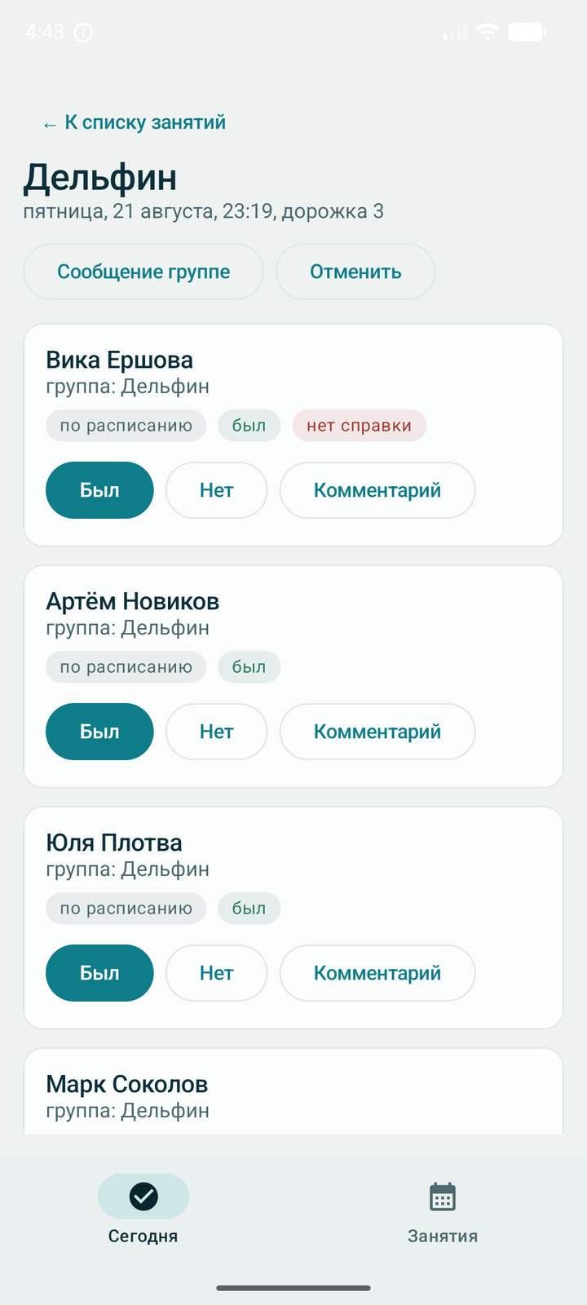
ПРИЛОЖЕНИЕ ТРЕНЕРА
Знает состав групп до того, как вышел из дома
Состав на сегодня
Постоянные, пришедшие по “конструктору” из других групп и разовые на восстановлении — одним списком.
Отметка в два касания
Из неё считаются остаток абонемента, выручка и табель тренера. Ручного ввода нет нигде.
Видно, кого не ждать
Кто предупредил о пропуске, кто опоздает — до начала занятия.
Комментарий родителю
Как ребёнок работал и что принести в следующий раз — уходит уведомлением.

Slide 5
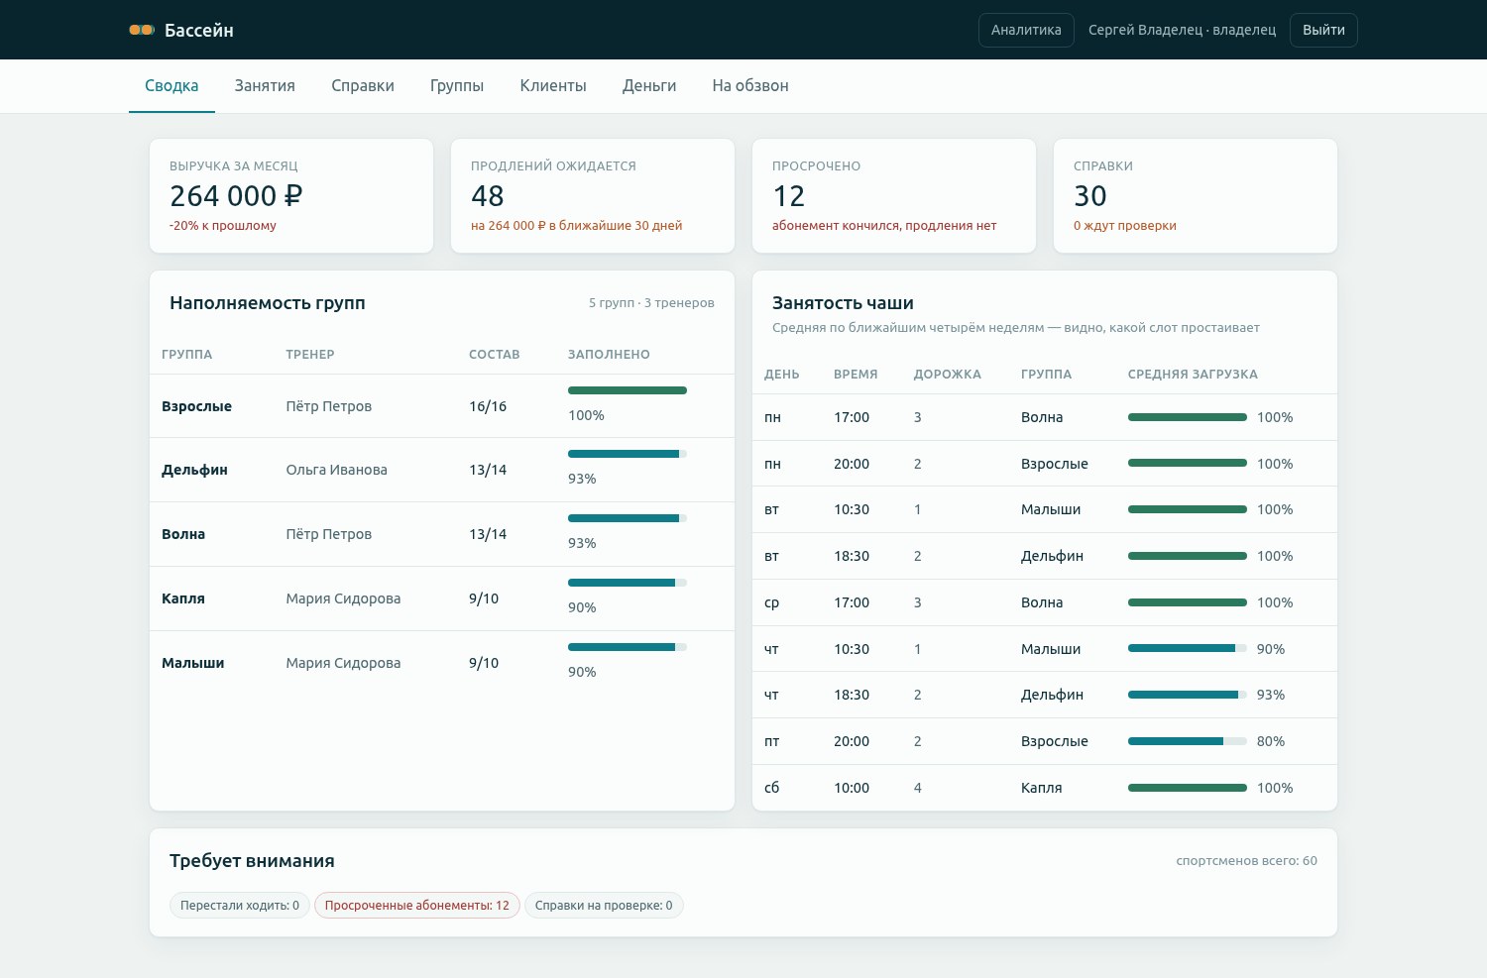
РАБОЧИЙ КАБИНЕТ
Кабинет администратора: справки, оплаты, составы
Очередь справок с решением в один клик, продажа абонементов, списки на обзвон, выгрузка «кто не допущен к занятиям»

Slide 6
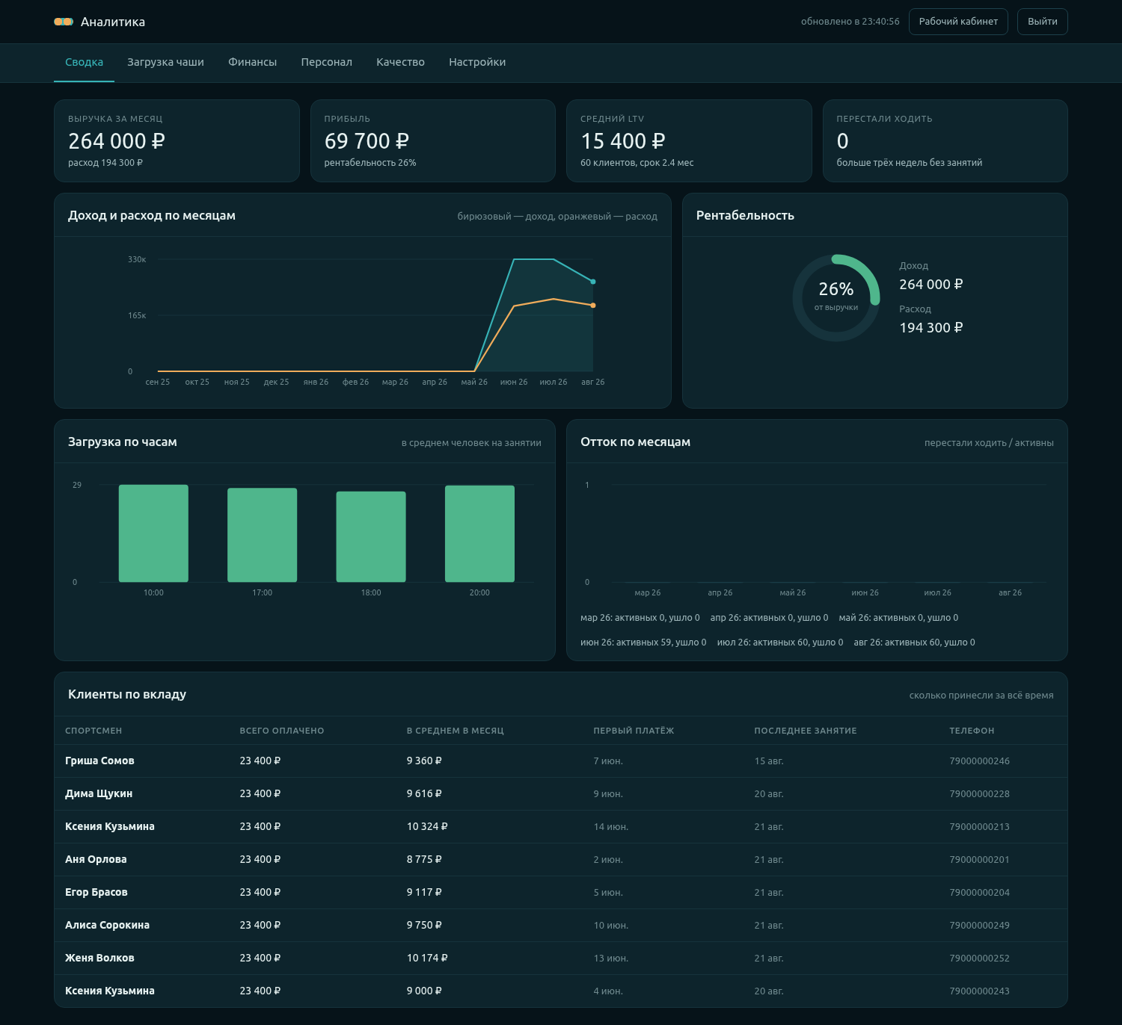
КАБИНЕТ ВЛАДЕЛЬЦА
Деньги, загрузка и люди — на одном экране
Выручка и прибыль
Доход, расход по категориям и рентабельность за период.
LTV клиента
Сколько человек принёс за всё время и в среднем в месяц.
Отток
Кто перестал ходить — список на звонок, пока клиент не ушёл.

Slide 7
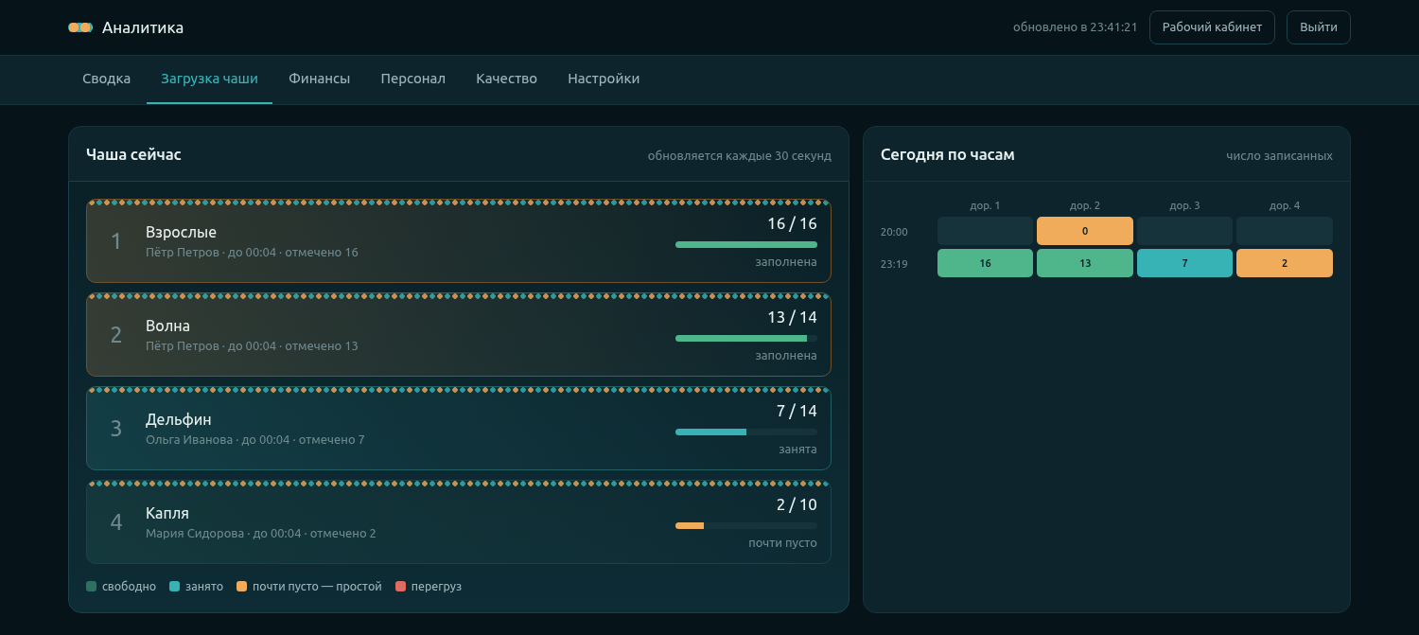
ЗАГРУЗКА ЧАШИ
Видно, какая дорожка простаивает прямо сейчас
Вид бассейна сверху обновляется каждую минуту. Зелёная дорожка — заполнена, оранжевая простаивает, красная перегружена. Пустой слот — это не статистика, а деньги: его можно продать разовым посещением или сдать в аренду.

Slide 8
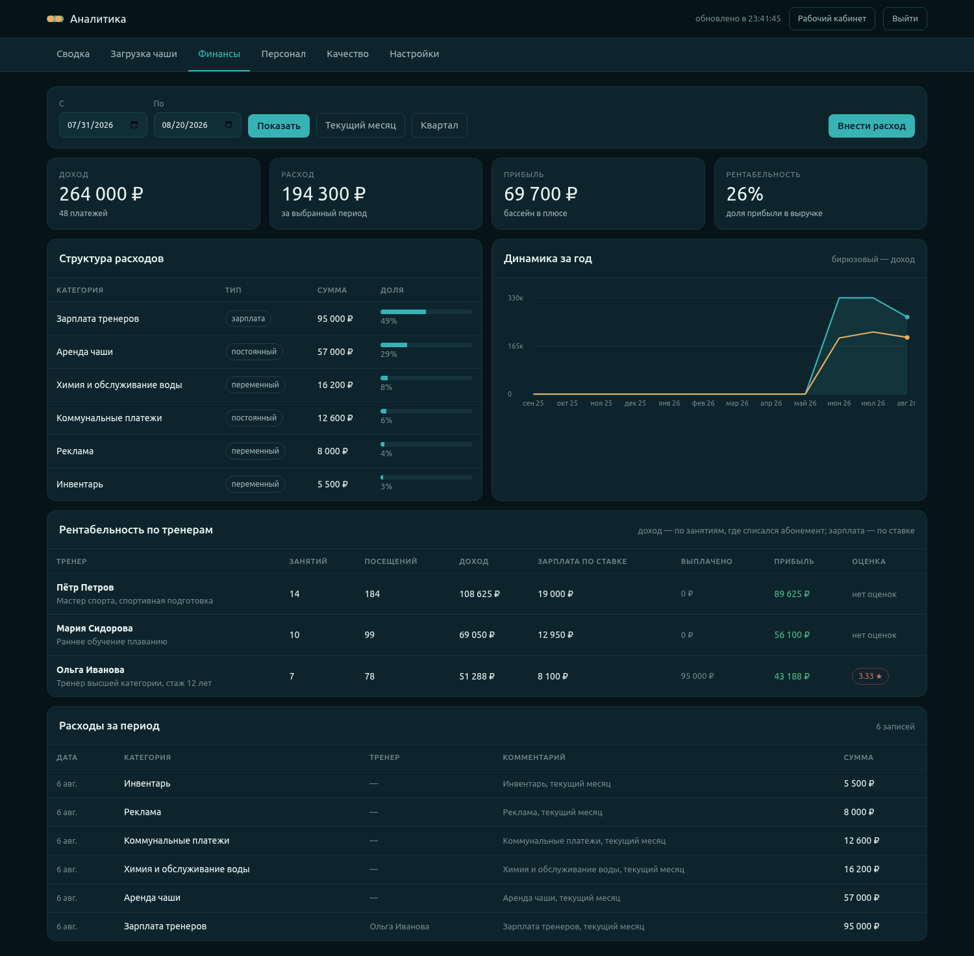
ФИНАНСЫ
Пример расчета экономических показателей
Расходы по категориям
Аренда, зарплата, химия — с долей каждой статьи.
Рентабельность по тренерам
Доход от занятий против ставки: видно, кто окупается.
Динамика за год
Сезонность видна сразу — сравнение месяца с месяцем без неё врёт.

Slide 9
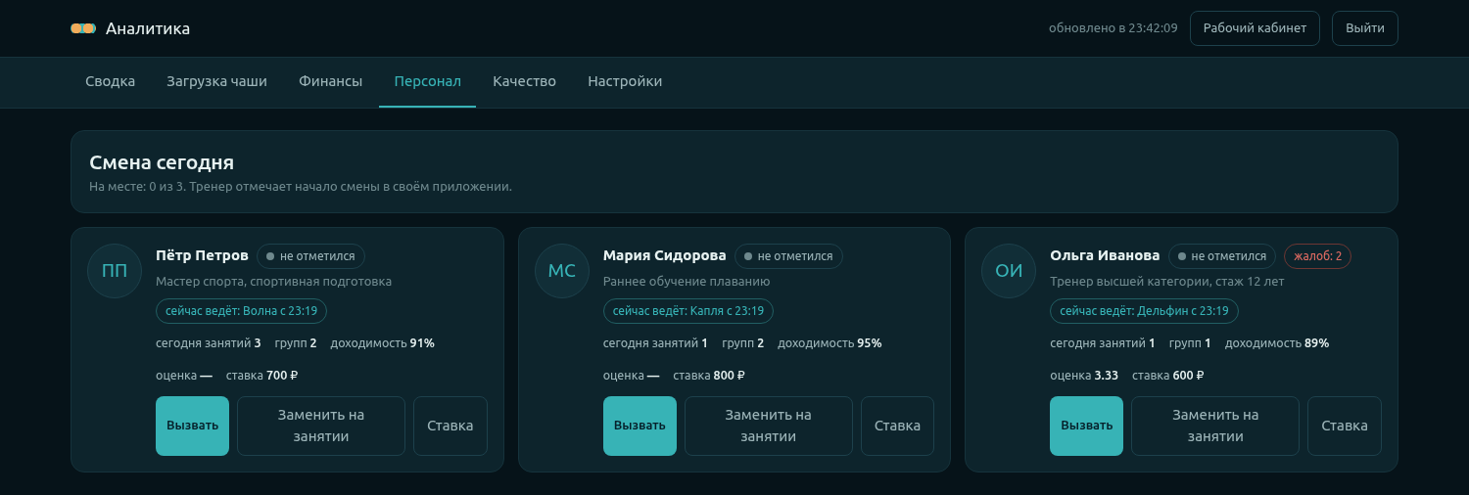
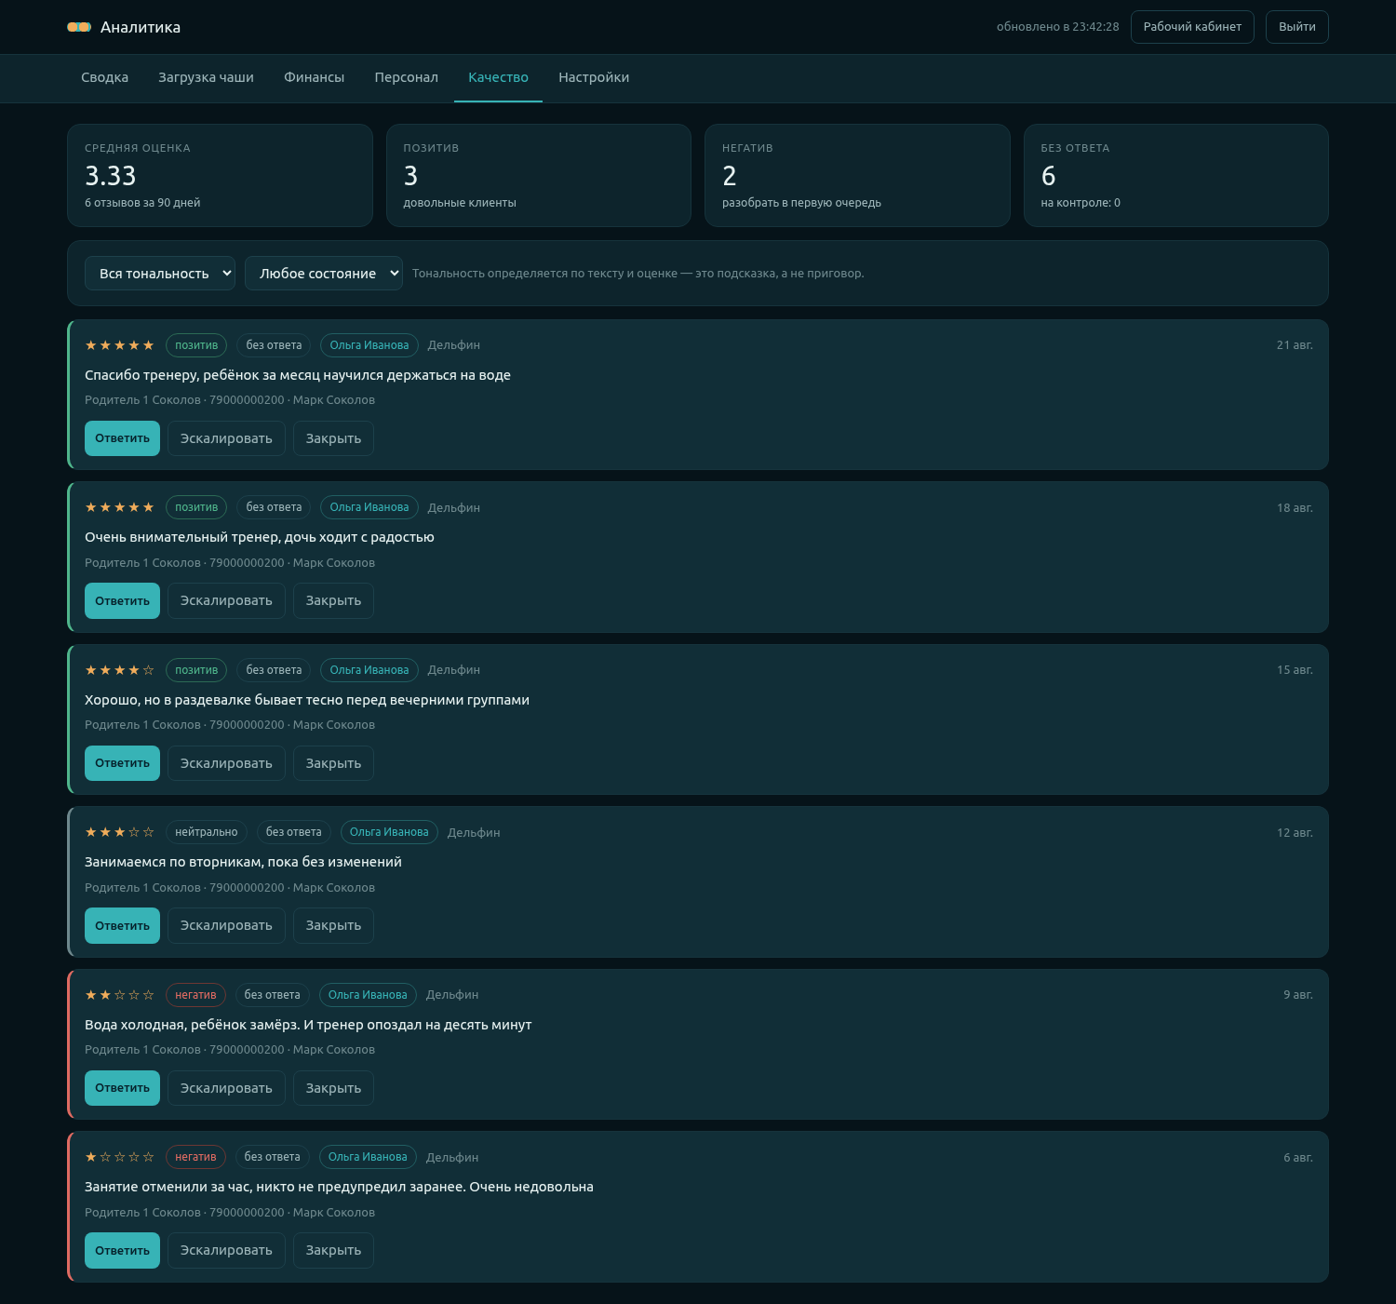
ПЕРСОНАЛ И КАЧЕСТВО
Кто на смене и что о нём говорят клиенты
Карточка тренера: статус смены, ставка, доходимость группы (до конца абонемента) и средняя оценка. Кнопки «Вызвать» и «Заменить на занятии» — пуш вместо звонка на бортик.
Лента отзывов с тональностью: недовольный отзыв уходит администратору пуш-уведомлением сразу, а не ждёт, пока он откроет панель.

Slide 10
СКОЛЬКО ЭТО МОЖЕТ СТОИТЬ БАССЕЙНУ
ОЦЕНКА ВЕРОЯТНЫХ ПОТЕРЬ
БАССЕЙН НА ПЯТЬ ГРУПП — ПРИМЕР
ПРОХОДИТ МИМО КАССЫ ЗА МЕСЯЦ
Активных клиентов
60
301 000 ₽
Средний абонемент
5 500 ₽
Продлевают с опозданием
8%
Непродлённые абонементы
26 400 ₽
Пустых мест в занятии
2
Незанятые места
275 200 ₽
Занятий в неделю
40
Оценка, а не обещание. Напоминания возвращают часть просрочивших, свободные места уходят в лист ожидания. Результат зависит от того, насколько строго работают правила.
Цена разового посещения
800 ₽

Slide 11
УЖЕ В ПЕРВОЙ ВЕРСИИ
Помимо расписания и абонементов
Напоминания без администратора
Спокойствие при проверке
Абонемент кончается — за неделю, за три дня и в день окончания
Реестр справок со сроками и выгрузка «кто допущен» в Эксель
Справка на энтеробиоз истекает — заранее, с датой
Согласия на обработку данных подтверждаются при регистрации
Занятие перенесли или отменили — всем записанным сразу
Журнал действий: кто отметил, кто вернул занятие, кто изменил оплату
Сводка тренеру: сколько человек ждать сегодня
Массовый перенос, санитарный день — одно действие - уведомление всем или выбранным группам

Slide 12
КАК ЭТО РАЗВОРАЧИВАЕТСЯ
Четыре шага, каждый даёт результат сам по себе
Шаг 1 · Бассейн в приложении
Шаг 2 · Справки и восстановления
Шаг 3 · Кабинет и аналитика
Шаг 4 · Деньги и рост
Группы, расписание, абонементы, посещаемость, конструктор, пуши.
Загрузка документов, сроки энтеробиоза, возврат занятий по правилу.
Дашборд, выручка, загрузка чаши, персонал, отзывы, настройки.
Оплата в приложении, автопродление, лист ожидания, дневник прогресса, филиалы.

Slide 13
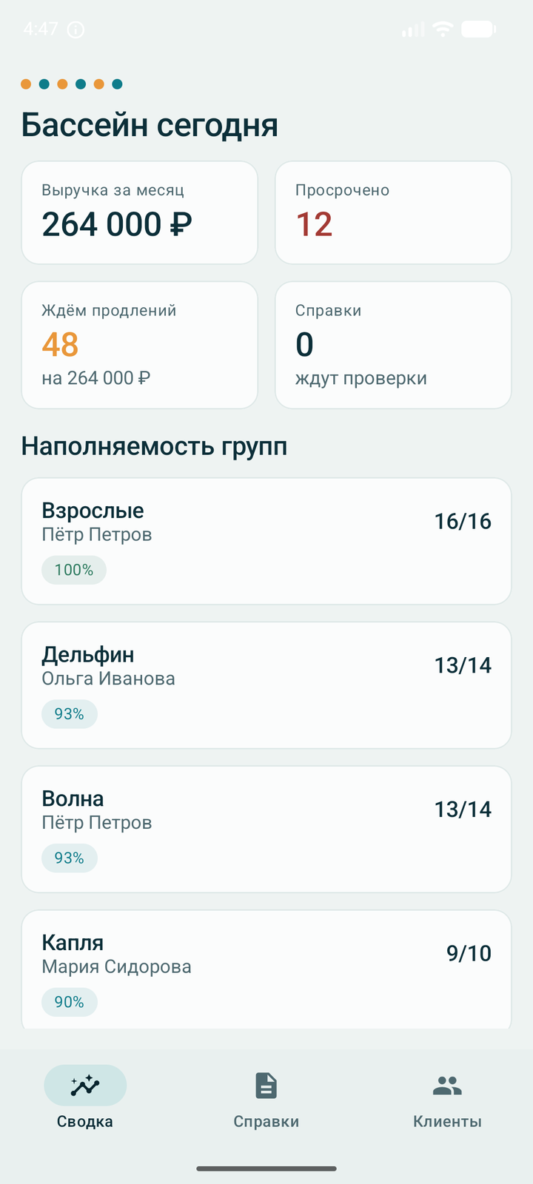
Посмотрите на демо — оно уже работает
Три приложения и кабинет подключены к демонстрационному бассейну: пять групп, три тренера, шестьдесят клиентов и настоящая история посещений. Можно зайти и потрогать до того, как что-то заказывать.
ДЕМО И ПРИЛОЖЕНИЯ
ОБСУДИТЬ ЗАДАЧУ
dolganov-soft.ru/projects
+7 913 877-05-06
Данные на снимках — демонстрационные: бассейн, группы и клиенты вымышлены.

Slide 14



РАЗРАБОТЧИК
Долганов Игорь Михайлович
кандидат технических наук
Разработка под ключ: сервер, приложения, веб-кабинет и запуск. Делаю сам от схемы базы до иконки на телефоне — и отвечаю за результат целиком.
Позвонить
Написать
Сайт и проекты
Наведите камеру телефона: первый код наберёт номер, второй откроет письмо, третий — сайт с этим и другими проектами.
ТЕЛЕФОН
+7 913 877-05-06
ПОЧТА
dolganov-soft@gmail.com
ЭТОТ ПРОЕКТ ЦЕЛИКОМ
dolganov-soft.ru/projects
САЙТ
dolganov-soft.ru

